Slide 1
С днём матери!
Этот праздник – праздник вечности:
Из поколения в поколение
Для каждого человека
Мама – самый главный человек в жизни!

Slide 3
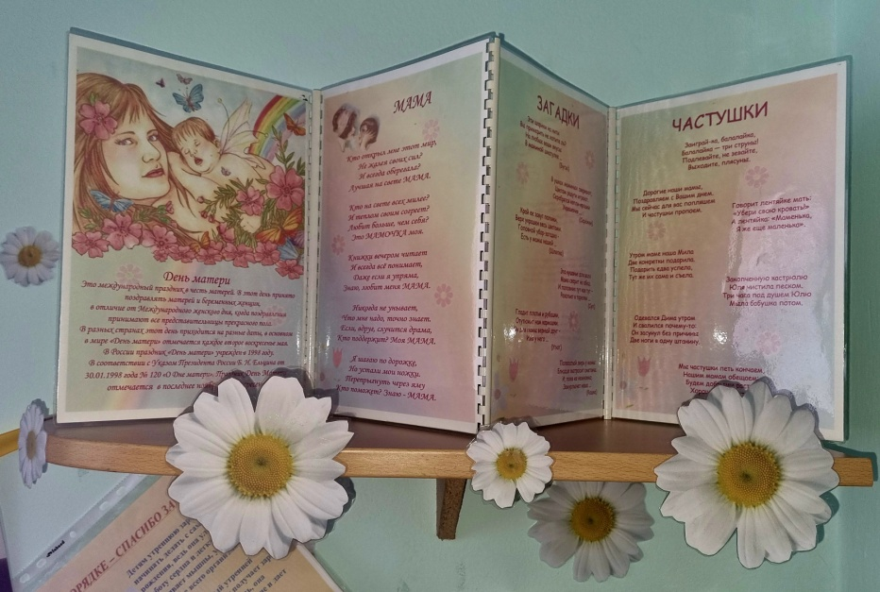
Мама нас ласкает, Солнце согревает. Солнце, как и мама Лишь одно бывает!

Slide 4
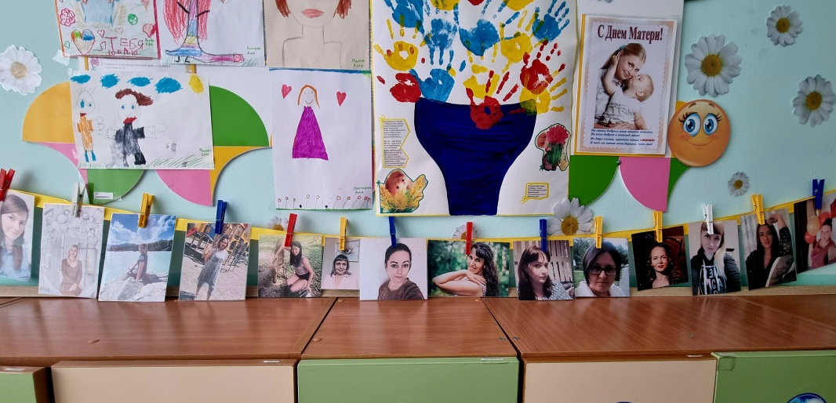
Протяну я руки к маме, Нежно-нежно обниму, Пусть моя мамуля знает: Всех сильней ее люблю! Дружно скажут все-все дети: Мама — лучшая на свете!

Slide 5
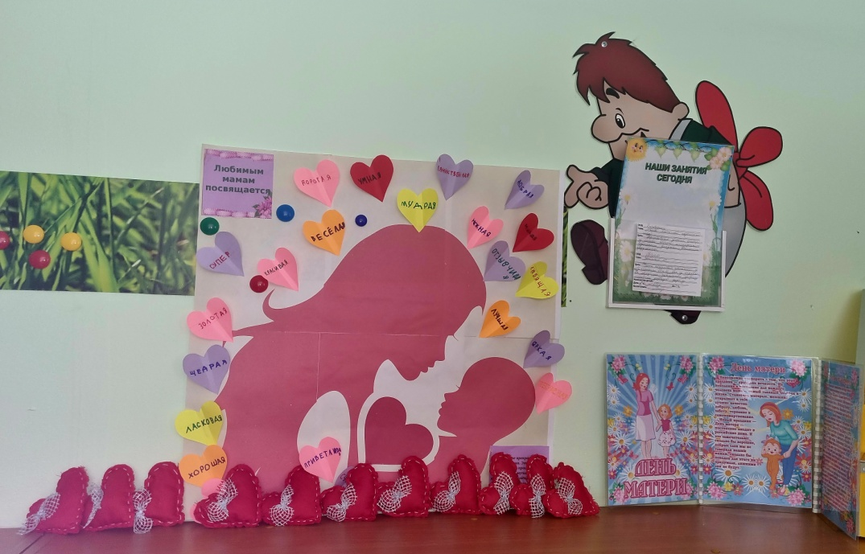
Мама – это зелень лета, Это снег, осенний лист, Мама – это лучик света, Мама – это значит жизнь!

Slide 6
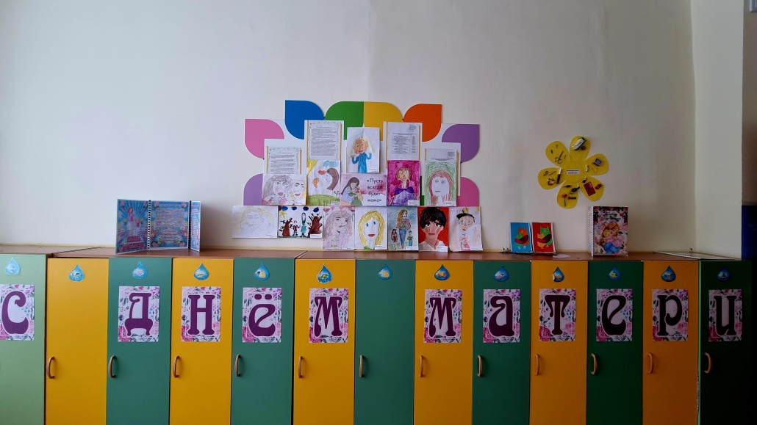
Поздравим наших милых мам! Пусть расцветают, как цветы!

Slide 7
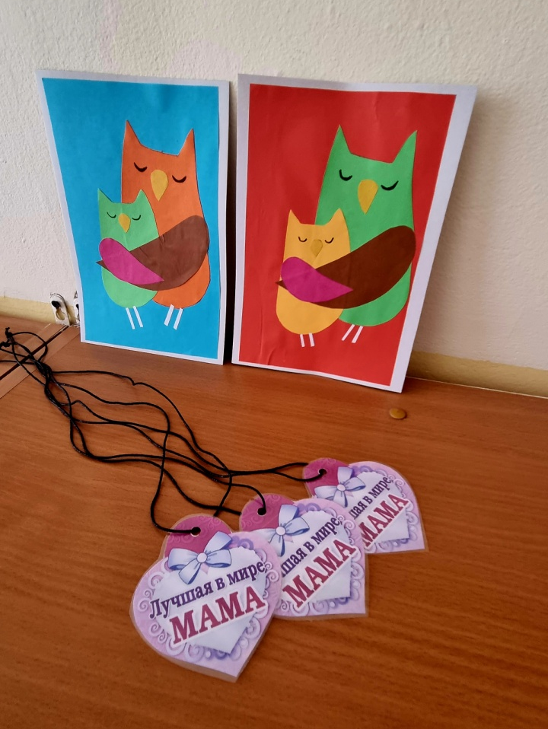
Мама пахнет добротою, Сладким медом, молоком!

Slide 8
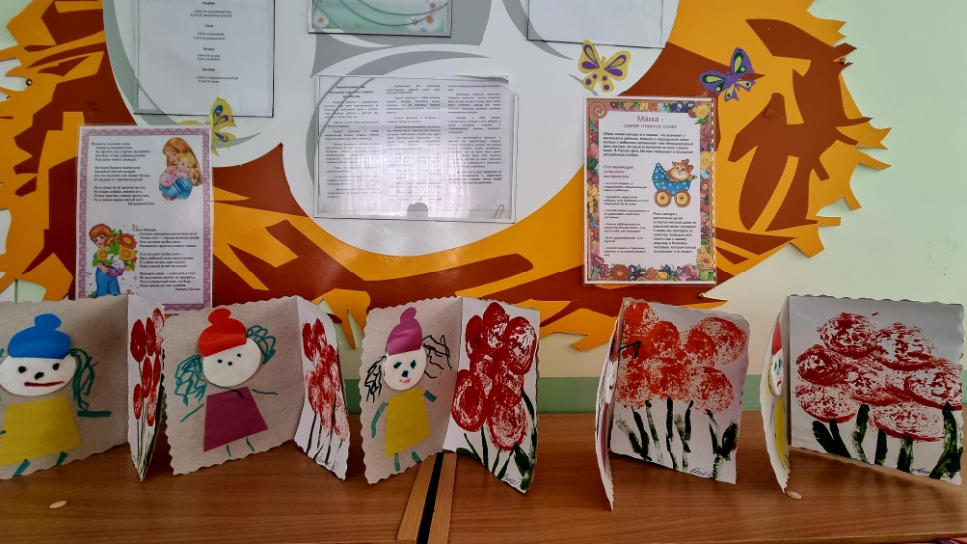
Рядом, мамочка, с тобою Все тревоги нипочем!

Slide 9
Поздравим наших милых мам! Пусть расцветают, как цветы! Они заботу дарят нам, и много-много красоты!

Slide 10
Ты – рядом, и всё прекрасно: И дождь, и холодный ветер. Спасибо тебе, моя мама За то что ты есть у меня!

Slide 11
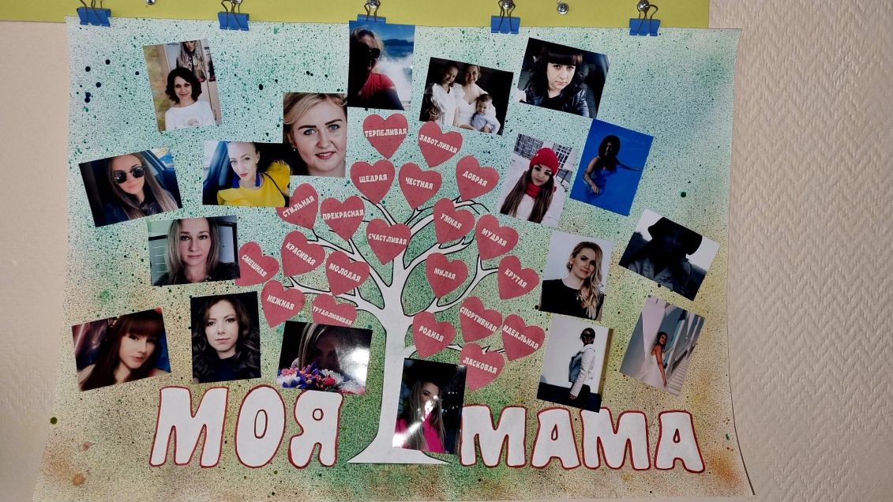
МАМА! Первое слово, Главное слово в каждой судьбе!

Slide 12
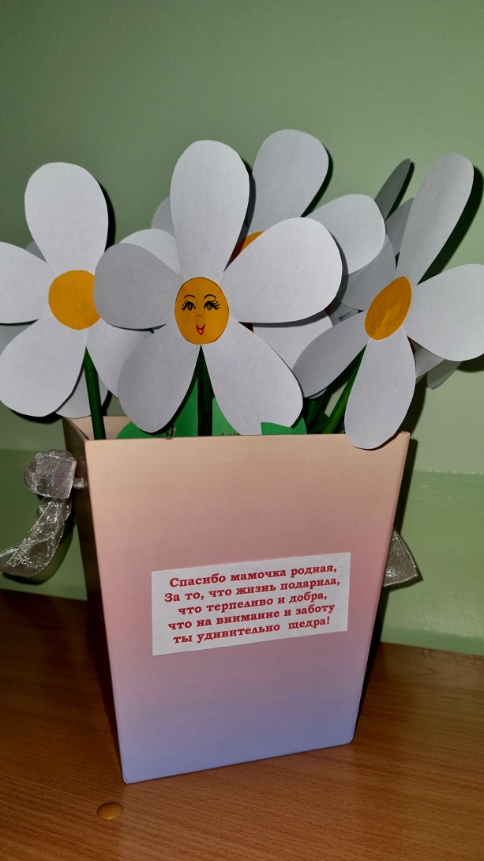
Много мам на белом свете, Всей душой их любят дети.

Slide 13
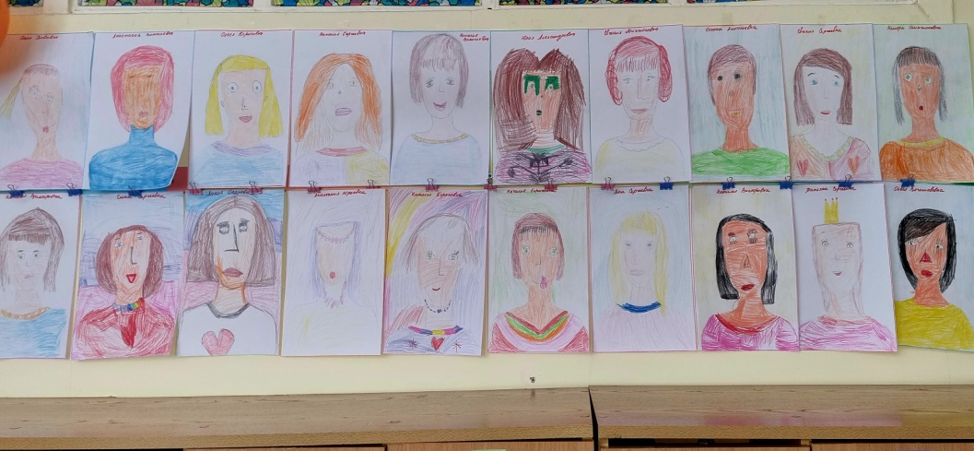
Только мама есть одна, Всех дороже мне она! Кто она? Отвечу я: Это мамочка моя!

Slide 14
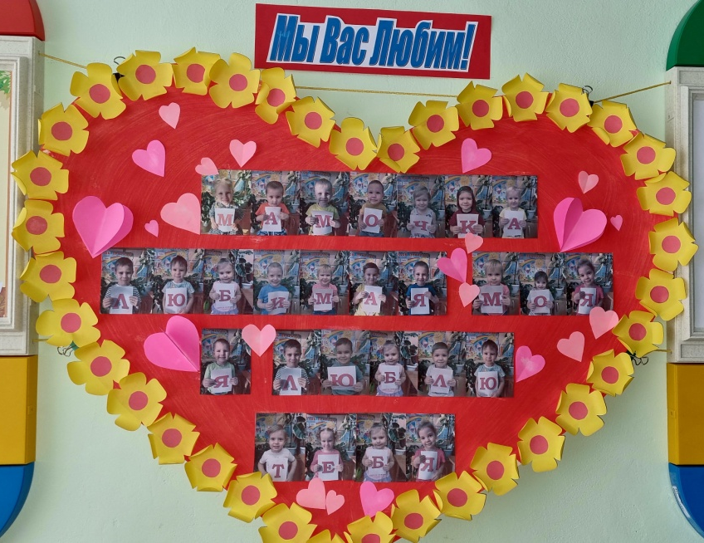
Мама нас ласкает, Солнце согревает. Солнце, как и мама, Лишь одно бывает!

Slide 15
Протяну я руки к маме, Нежно-нежно обниму, Пусть моя мамуля знает: Всех сильней ее люблю!

Slide 16
На свете добрых слов живёт не мало, Но всех добрее и нежней одно – Из двух слогов простое слово «МАМА», И нету слов роднее, чем оно!

